Slide 1

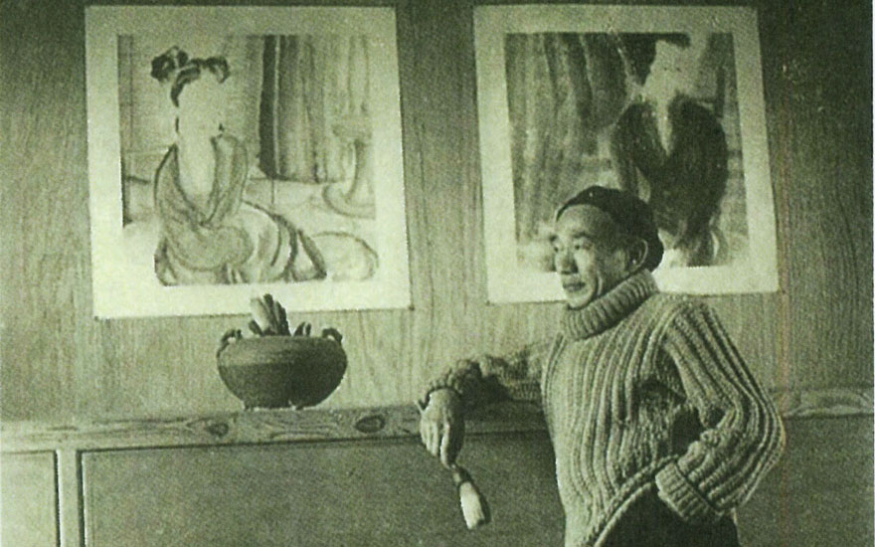
中國藝術家
林風眠
（1900－1991年）
(高年級)

Slide 2
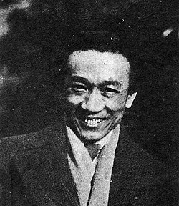
林風眠，原名林鳳鳴，廣東梅縣人，中國畫家暨教育家，中國近現代美術的啟蒙者和融合中西的中國現代繪畫開創者之一，與顏文梁、徐悲鴻和劉海粟並稱「四大校長」。

Slide 3
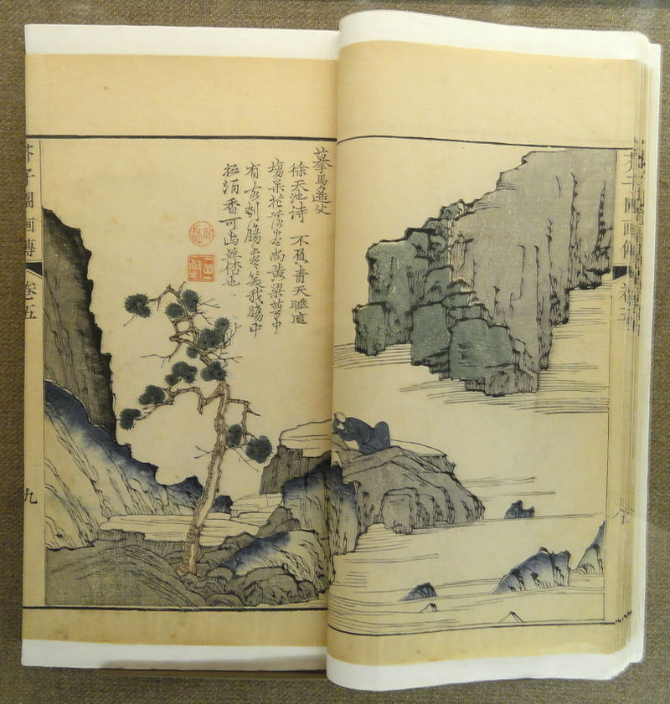
林風眠的生平
✽林風眠年幼的時候，已經很喜愛繪畫。
✽祖父為石匠，以雕刻墓碑為生。
✽父親林雨農繼承祖業，兼擅繪事。
✽ 1904年(5歲)入私塾讀書，遵父教臨摹
《芥子園畫傳》 。
《芥子園畫傳》是一部著名畫譜，詳細介紹了中國畫中山水畫、梅蘭竹菊畫以及花鳥蟲草繪畫的各種技法

Slide 4
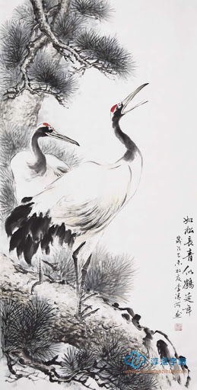
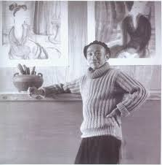
✽6歲時，林風眠母親跟一位染布的青工私奔了後被抓回
來。族裏人最後商量把他母親賣了。臨賣前，他溜出去看她，
母親抱著他大哭了一頓，從此母子天各一方。後來，母親在尼姑
庵當傭人，臨死前都未再見一面。
✽1908年(10歲)畫《松鶴圖》。
《松鶴圖》

Slide 5
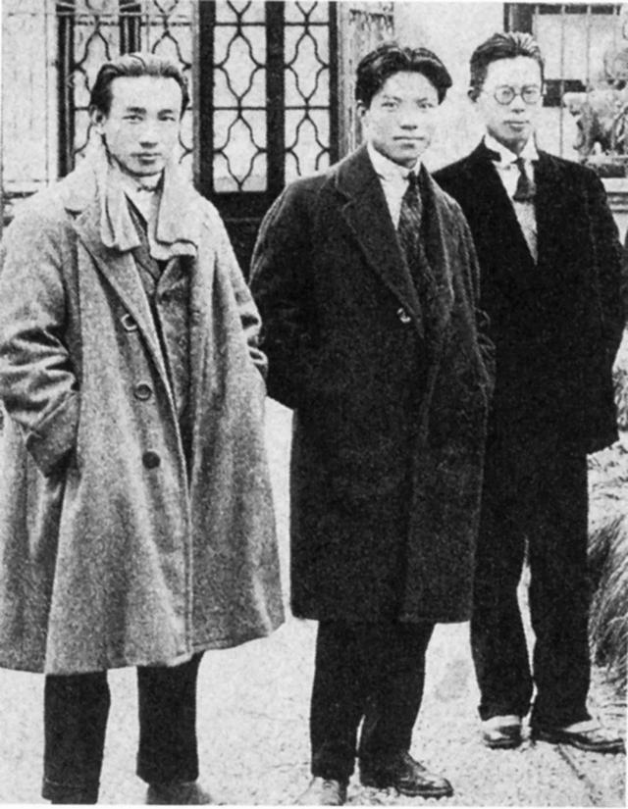
✽ 1917年梅州中學畢業後，考入上海美術學院。
✽ 1918年後赴法國巴黎高等美術學校留學。
✽ 1920年入讀法國迪戎（DIJON）國立美術學院，
不久又轉入巴黎國立美術學院，並在巴黎各大
博物館研習美術。
✽ 1925年擔任國立北平藝術專科學校校長、
教務長及西畫系主任。
✽ 1926年在北京藝專舉辦個人畫展。
✽ 1927年擔任全國藝術教育委員會主任。
林風眠、林文錚、吳大羽（由左至右）
於巴黎留學時合影

Slide 6
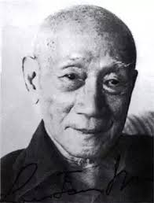
✽ 1928年創立杭州國立藝術院（現為中國美術學院），
任校長兼教授。擔任院長期間，林風眠、方幹民
和吳大羽同為著名的三位西畫系教授。
✽ 1931年率藝術教育考察團赴日本考察。於抗日戰爭
期間，曾執教於重慶國立藝術學校。抗日勝利後，
在杭州西湖國立藝術學院任教。中華人民共和
國成立後，任上海美協副主席。
✽ 1977年定居香港。
✽ 1991年8月12日因心臟病、肺炎併發症病逝於在港安醫院病逝，
终年91歲。

Slide 7
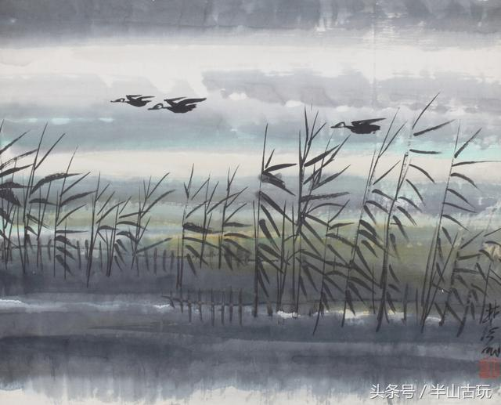
林風眠的藝術風格
在中國現代美術史上，林風眠是一位舉足輕重的領袖人物，他在中國畫壇的影響曾遠遠大於後來的徐悲鴻。
在創作上，他尊重中西繪畫和民間藝術的優秀傳統，但極力反對因襲前人，墨守成規；主張中西方藝術要互相溝通，取長補短，以自己民族文化為基礎，發展新的中國藝術。

Slide 8
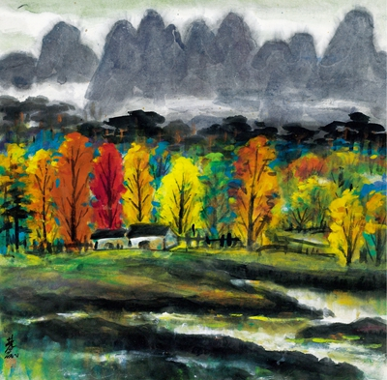
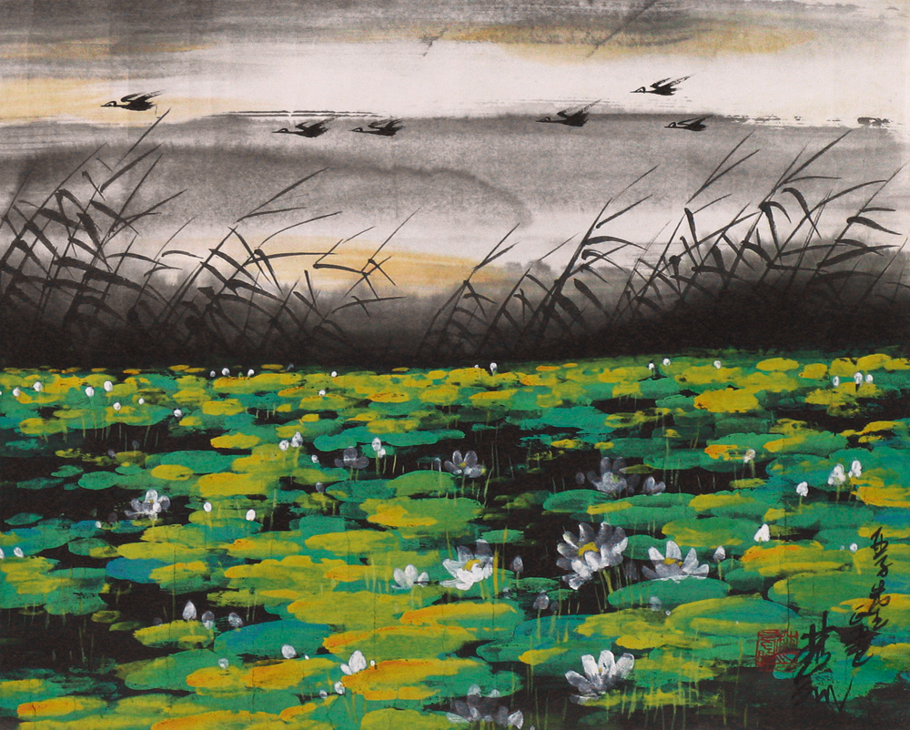
在林風眠應蔡元培的邀請出任北京國立藝術專科學校校長時，首先提倡中西融合，開風氣之先。

Slide 9
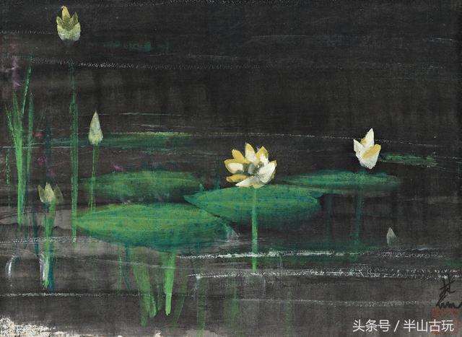
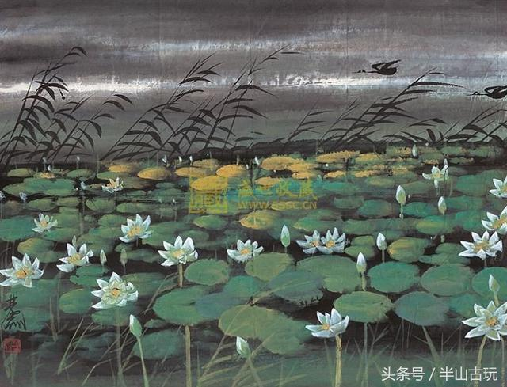
林風眠留學法國時，很長一段時間沉浸於西方古典寫實繪畫，很少有心思關注中國傳統繪畫。後來，受到他的法國雕塑老師揚西斯的點撥，告別自然主義畫風，親近中國傳統藝術。

Slide 10
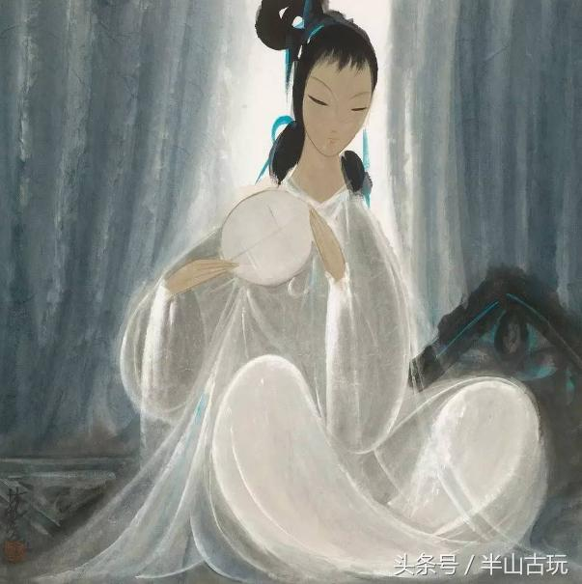
20世紀西方後印象派、野獸派、
立體主義、抽象主義等現代繪畫
流派的崛起也進一步使林風眠認
識到中國傳統藝術的可貴。
同時，西方現代抽象主義繪畫與
東方藝術傳統的淵源和親和也使
林風眠深刻認識到只有中西融合
才是一條真正創新之路。

Slide 11
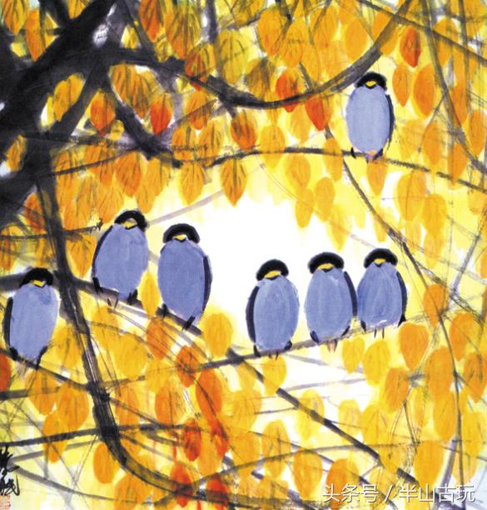
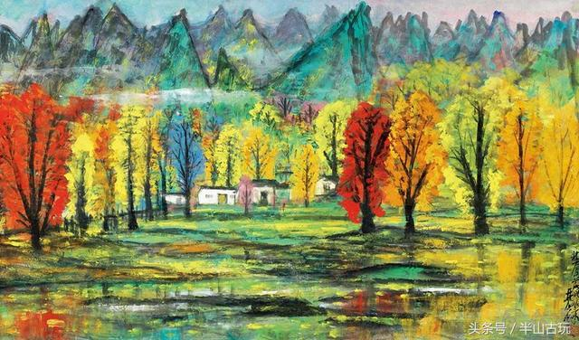
與徐悲鴻以西方寫實主義改造中國
傳統繪畫不同。
林風眠在中西融合的立場上，持中
西調和的觀念，因而他不從素描入
手，而是從寫生入手，這使他為中
西繪畫打通找到了一個共同點，對
線條和色彩的運用成為林風眠繪畫
創作的重要門徑。

Slide 12
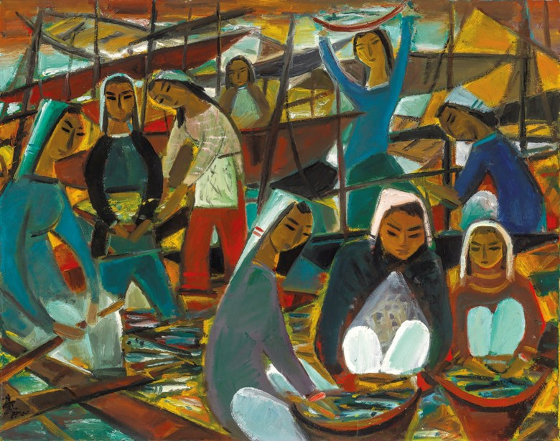
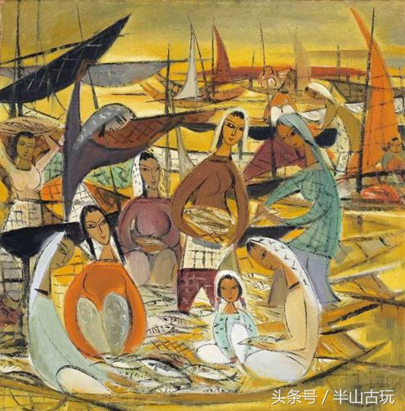
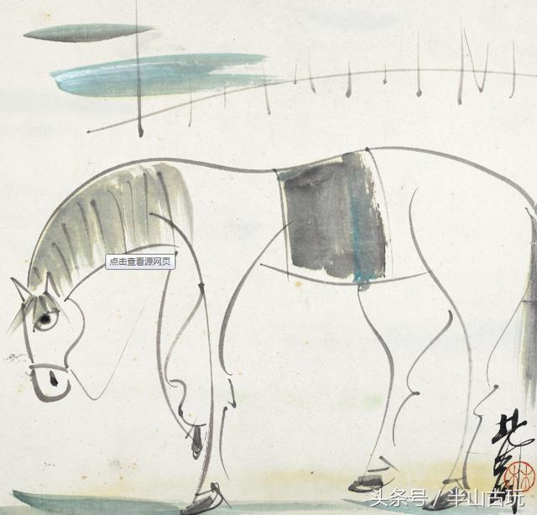
林風眠的畫以線條構成，尤講究線條韻味。

Slide 13
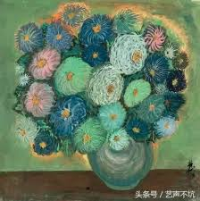
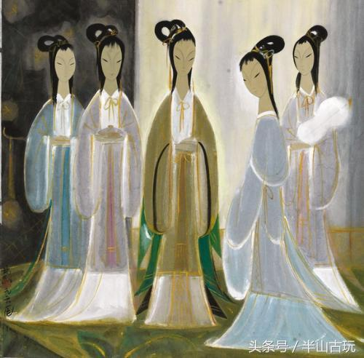
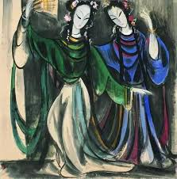
他的畫在題材上多以仕女、京劇人物、靜物花卉和風景為主。用色充分吸
收了印象派濃艷多變的色彩表現，又融以傳統水墨，使色彩調子偏冷，
有一種淒婉幽怨的意境。

Slide 14
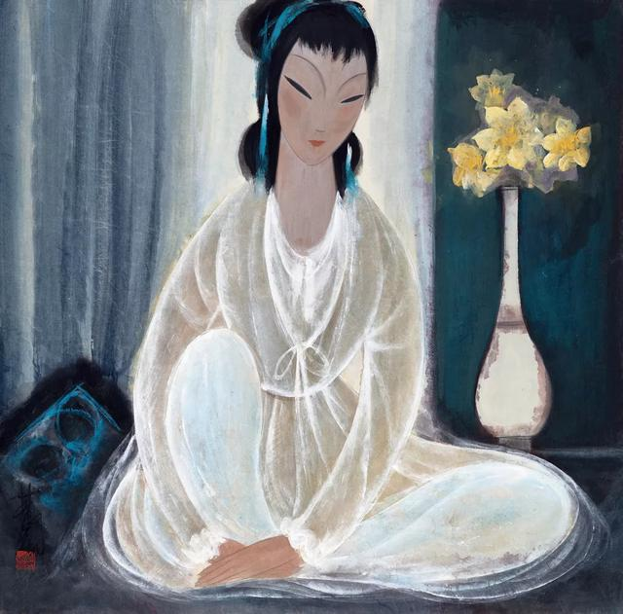
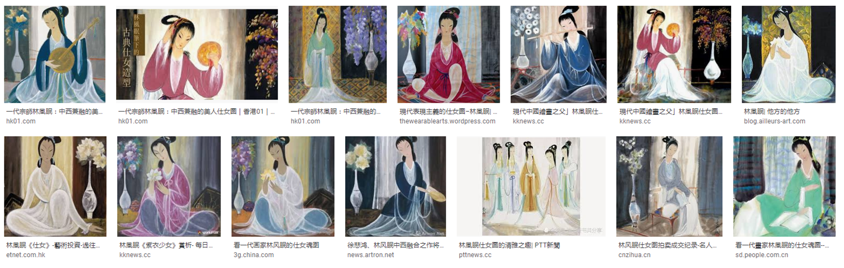
在構成方面，林風眠的畫沒有傳統中國畫立軸或橫卷式的構圖和署名款。
他喜用方形構圖，這顯然是受到來自西方現代繪畫的影響，而與傳統繪畫在形式上截然不同，相差甚遠。
方形構圖，實乃追求均衡，意味著向四方等量擴展，以求最完整、最充實的內涵。而仕女形象在圖中，多為全身，且呈穩定的金字塔狀的三角形結構，更反映了林風眠內心所追求的幾何秩序。這可能是他留歐時期受立體派幾何造型的審美基礎影響的結果。

Slide 15
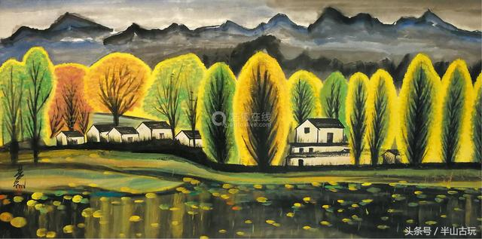
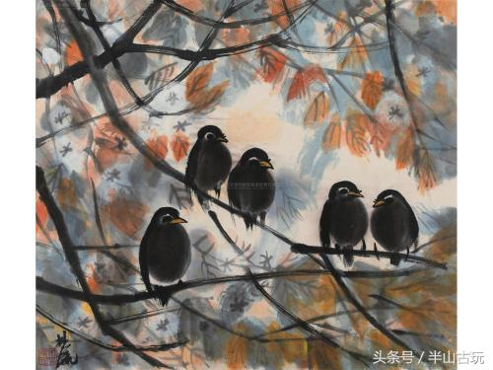
在林風眠的繪畫中，已沒有山水、人物、花鳥畫的傳統界限，他只是以一種單純的現代性眼光作畫，而他的畫，無論人物、風景都透視出強烈的現代感。僅憑這一點，林風眠已經超越了同時代的畫家。

Slide 16
林風眠的三大經典主題代表作
50至60年代林風眠創作巔峰期之珍稀畫作：
從融合西方立體主義、徹底顛覆中國傳統表現形式的里程碑作品《仙人掌、彩陶與靜物》，
到其最為人熟知的經典仕女畫像《白衣仕女》，
直至將中國抒情縹緲的意境與西方富於理性秩序的構圖圓熟相融的《魚鷹》，深刻洞悉該時期林風眠在靜物、人物、風景題材創作所經歷的突破、消解、直至沉澱的革新演繹。

Slide 17
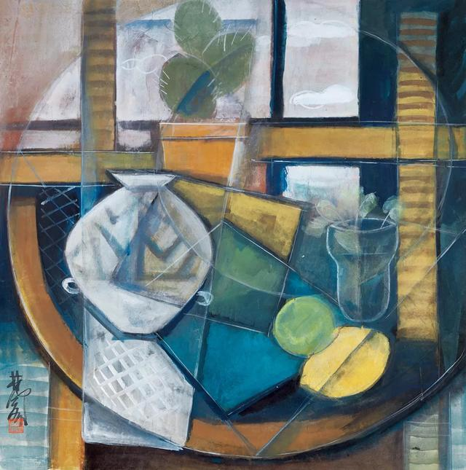
林風眠
仙人掌、彩陶與靜物
彩墨 紙本 | 一九五二年作| 68×68.5 cm

Slide 18
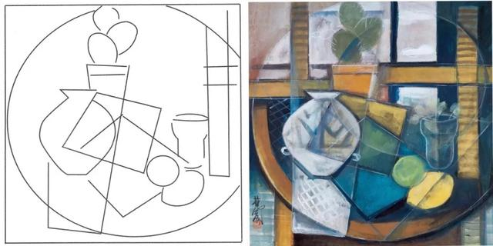
簡化為各種幾何形體組合的對象，交錯並置於桌案上：
扁圓的水果與圓形仙人掌，於上下分別緊貼中心軸線左右；
菱形的陶罐與豎方形的盆栽，呈左右水平陳列；
陶罐、仙人掌、盆栽、水果，圍繞着中間上下交疊的方巾，呈圓形分佈，相互輝映，形成「圓中有方、方中有圓」的佈局特色。

Slide 19
林風眠
白衣仕女
彩墨 紙本 |一九五四年作|69×69.7 cm

Slide 20
他筆下的仕女形象逐步簡化為幾何形體的構成，背景也改為垂直幾合分隔，且更注重線條和顏色的經營，捕捉了仕女外形美姿的同時，將東方仕女的雍容風度和優雅氣韻展露無遺。
林風眠
白衣仕女
彩墨 紙本 |一九五四年作|69×69.7 cm

Slide 21
《白衣仕女》采林氏典型的「方形佈陣」構圖，大面積的黑白刷筆，將背景垂直分隔成具有明暗變化的三等分，流麗的線條和半透明的陰影賦予畫面一種光色照射下的逆光情境，為端坐於前的白色仕女注入一股靜幽柔美的空靈感。
林風眠
白衣仕女
彩墨 紙本 |一九五四年作|69×69.7 cm

Slide 22
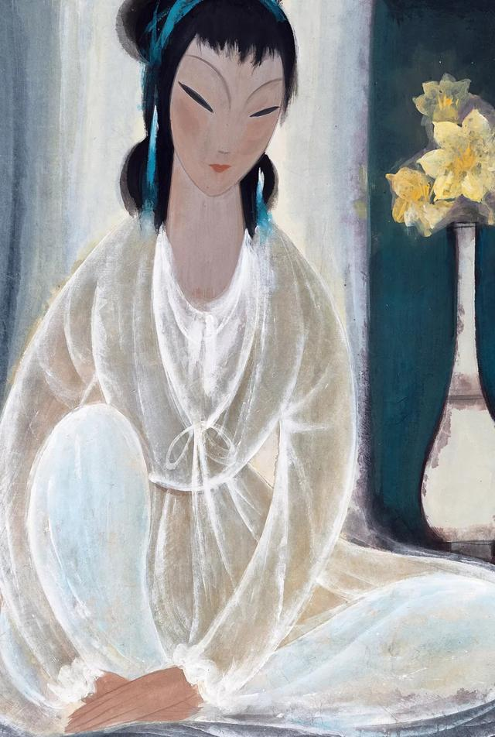
用色上，林風眠自創在重彩之上疊加白線、白粉，形成透明的紗質感覺，層層疊疊的白粉肌理營造出透明光感，蓋於白粉之下的重彩透過不同程度遮蔽，創造出隱隱若現、層次豐富的中間色調變化。
《白衣仕女》作品局部

Slide 23
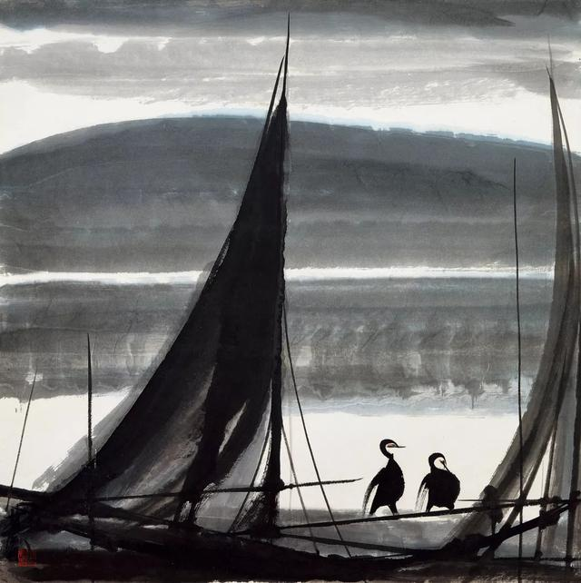
林風眠
魚鷹
墨 紙本 | 一九六〇年作| 68.5×68cm

Slide 24
「我想也許因為我從小生活在山村裏，對大自然的愛好，成為一種習慣……也許看來最平淡的東西，在平原上的幾株樹、一條河，我都永遠不會感到厭倦。」
——林風眠《抒情·傳神及其他》，1962
林風眠
魚鷹
墨 紙本 | 一九六〇年作| 68.5×68cm

Slide 25
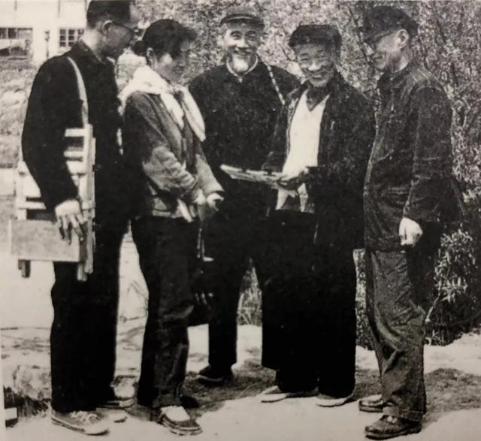
林風眠的故鄉位於廣東省梅縣的公嶺村，風景優美而寧靜，是其幼年消磨時光的好所在，培養了他一顆愛好貼近自然的優美心靈。
於杭州藝專教學期間，他更提倡學生要多「向自然學習」，身邊萬物皆為創作的素材。1958年，他與關良、吳大羽等老畫家在上海美協的組織下走訪安徽黃山、蘇州東山、浙江舟山及新安江等地寫生，積累了大量的繪畫素材。作品《魚鷹》便是林風眠基於該次寫生中所見所悟，於1960年創作的得意之作。
林風眠
魚鷹
墨 紙本 | 一九六〇年作| 68.5×68cm
約50年代，林風眠（右二）與關良在上海郊外寫生

Slide 26
在墨色五分的山河背景中，他以收放自如的運筆暈染，配合堅硬的直線，將兩艘漁船簡化為三角形塊的抽象式結構，幷置於畫面中央，船頭船尾露出的水稻在兩端零星交錯，構成對應，締造出視覺的穩定和空間縱深的層次。三隻肥瘦不一的魚鷹，被刻意安排站立於右側船沿之上，打破了畫面原本的構圖平衡，形成一種向右下沉的動勢。
林風眠
魚鷹
墨 紙本 | 一九六〇年作| 68.5×68cm

Slide 27
林風眠通過借鑑西方風景繪畫的空間構圖，將畫面橫貫分構為多個層次，並利用傳統水墨畫中留白的特點，引入西畫對於戶外光影變化的捕捉，隨着近大遠小的景物安排，畫面由前至後，層次推進間，一股輕鬆自由的畫面氣氛洋溢而出，形成畫面秩序上的新韻律。
林風眠
魚鷹
墨 紙本 | 一九六〇年作| 68.5×68cm

Slide 28
林風眠的三大經典主題代表作
魚鷹
仙人掌、彩陶與靜物
白衣仕女

Slide 29
林風眠作品欣賞
(短片約四分鐘)
https://www.youtube.com/watch?v=ddi8KWyYXFc

Slide 30
今周功課：
1.小偵探工作紙
2.網上問答小擂台

Slide 31
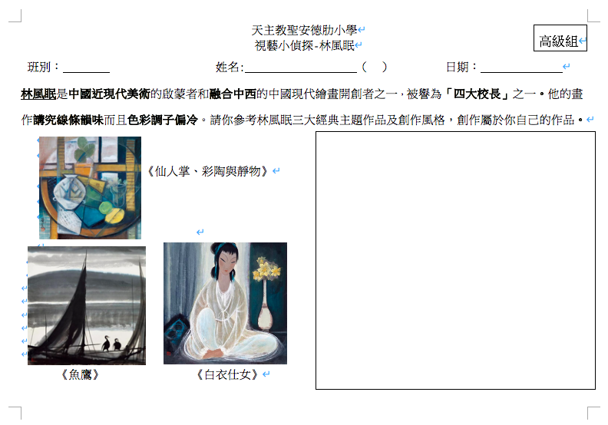

Slide 32

視藝小偵探-網上問答 (四至六年級)
林風眠是哪個國家的人?
日本 b. 中國 c. 德國
2. 林風眠於1918年後赴哪個城市的高等美術學校留學?
法國巴黎 b. 中國上海 c. 日本東京
3. 以下哪一項不是林風眠的藝術風格?
a. 尊重中西繪畫和民間藝術的優秀傳統
b. 主張中西方藝術要互相溝通
c. 主張發展中國水墨水
4. 林風眠的畫沒有傳統中國畫立軸或橫卷式的構圖和署名款。
他喜用什麼形的構圖?
方形 b. 梯形 c. 平行四邊形
5. 仕女作品中，多為全身，且呈穩定的什麼形狀結構?
圓形 b.三角形 c. 正方形
6. 以下哪一項是林風眠的三大經典主題代表作？
a. 《仙人掌、彩陶與靜物》、《白衣仕女》、《魚鷹》
b. 《簫聲》、《蜜月》、《撫貓人家》
c. 《穆斯克前的的吉普赛人》、《街上的情侣》、《德拉加莱特红磨坊》
http://www.sacps.edu.hk/
學校網頁--最新消息--視藝小偵探網上問答
視藝小偵探
網上問答
積極參與
大獎

